Slide 1
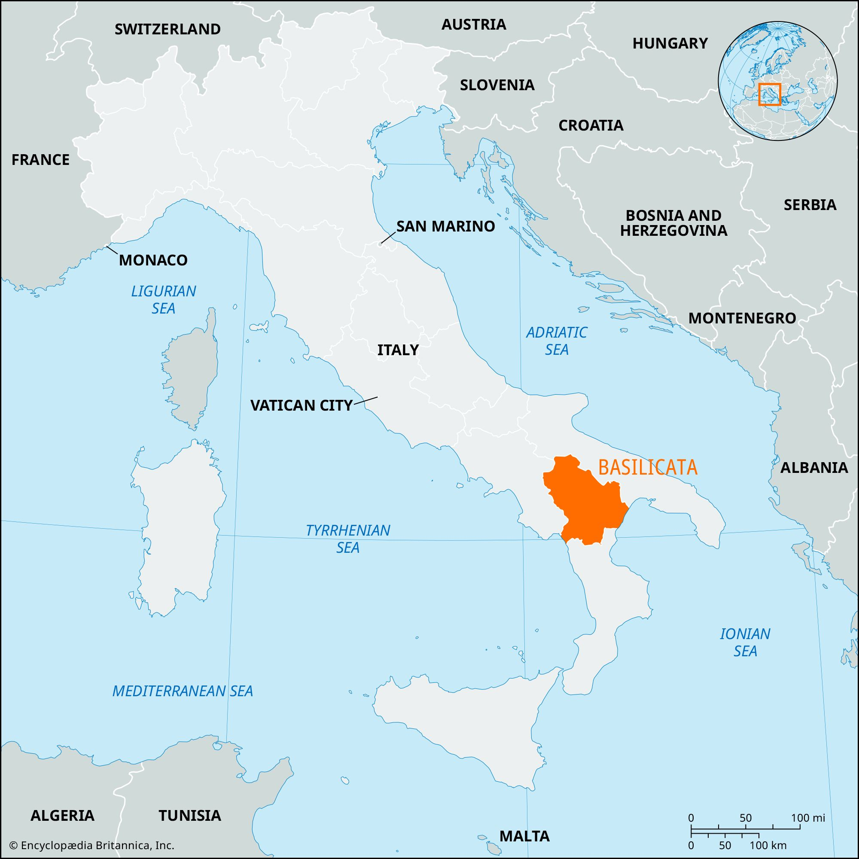

Labā prakse
«Uzņēmējdarbības dažādošana»
Projekts Nr. 26-00-C0LA19.333-000002 "Ēdiens bez robežām: tikšanās caur garšām"
Iegūta pieredzes apmaiņas vizītes laikā Bazilikatas reģionā Itālijā
23.-27.03.2026.

Slide 2
Labās prakses būtība
Pārbaudītu un efektīvu darbības metožu kopums, kas palīdz uzņēmumam sasniegt augstu pakalpojumu kvalitāti, klientu apmierinātību, ekonomisko ilgtspēju un atbilstību normatīvo aktu prasībām;
Dokumentēta un atkārtojama rīcība vai pieeja, kas konkrētos apstākļos ir pierādījusi savu efektivitāti un var kalpot par paraugu citiem līdzīgu mērķu sasniegšanai.

Slide 3
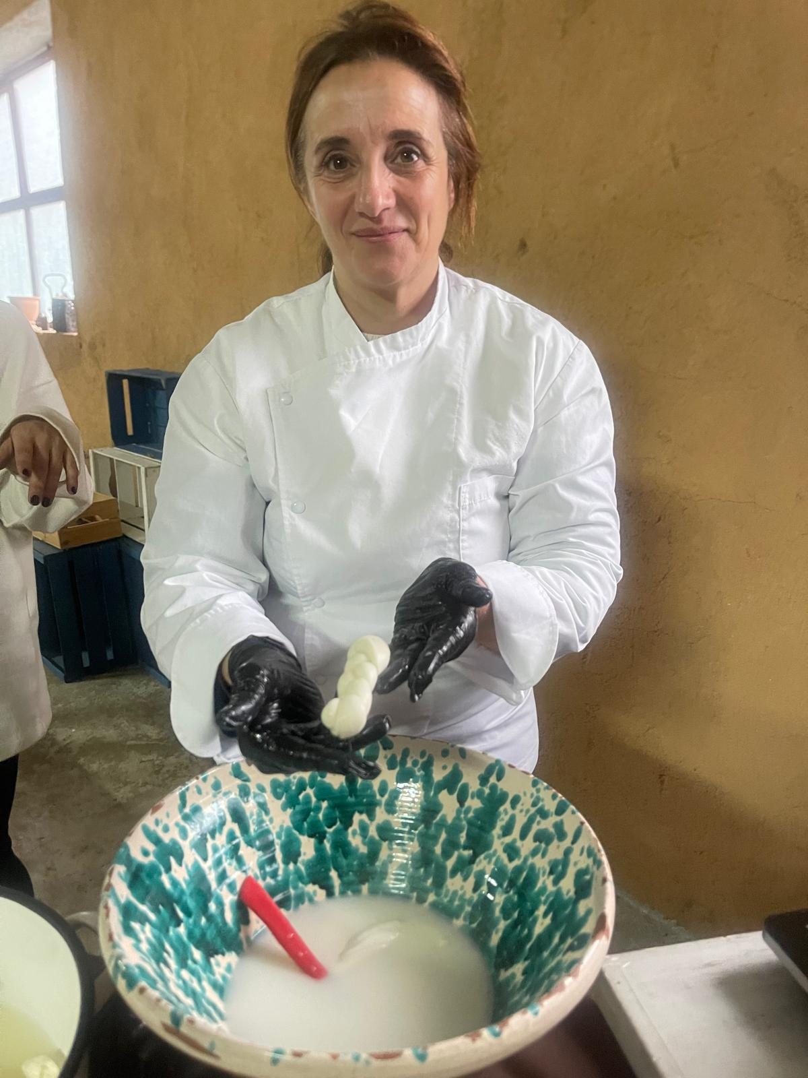
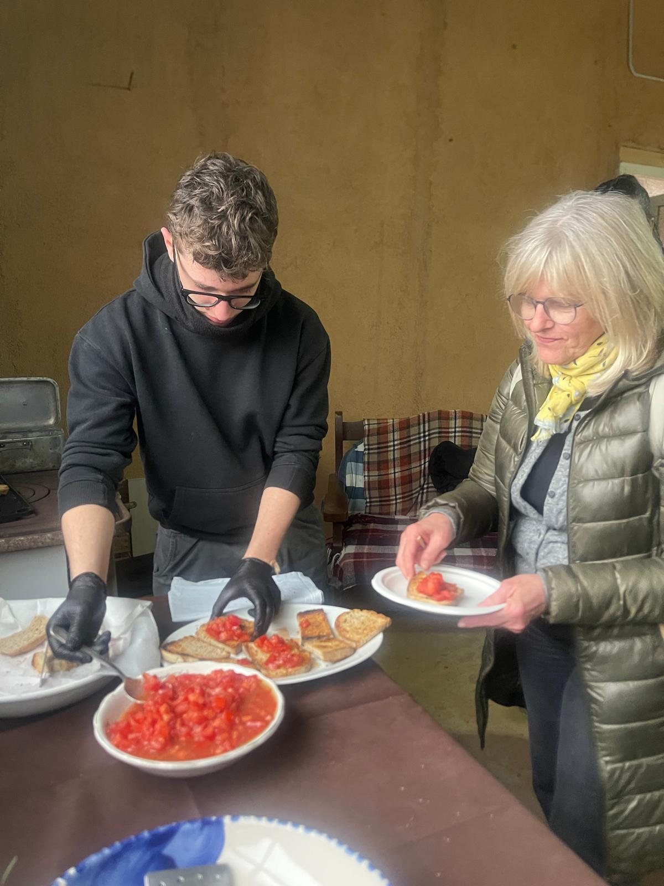
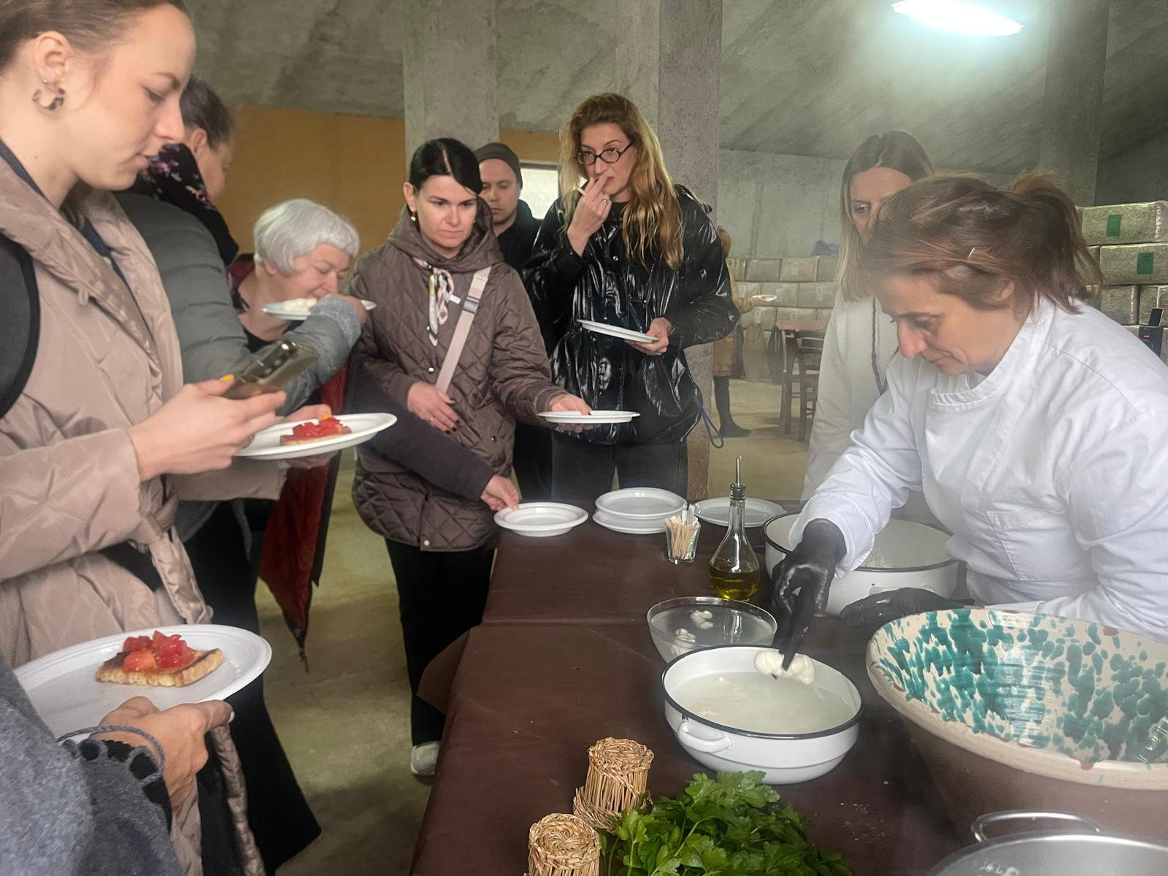
Bazilikatas reģionā gūtā pieredze
Uzņēmējdarbības dažādošana - pamatprodukts tiek papildināts ar pievienotās vērtības aktivitātēm:
ekskursijas ražotnē/ saimniecībā, ražošanas procesa iepazīšana;
produktu degustācijas;
praktiskas meistarklases;
stāstījums par izejvielām, tradīcijām un kultūras mantojumu;
sezonāli un tematiski organizēti pasākumus (piemēram, ražas svētki, produktu tapšanas cikla demonstrējumi).

Slide 4
Pievienotā vērtība un ieguvumi uzņēmējiem
palielinās klientu uzticība un lojalitāte;
tiek radīti papildu ienākumu avoti;
samazinās atkarība no izbraukuma tirdzniecības;
apmeklētāji pavada ilgāku laiku reģionā;
sadarbība ar vietējiem zemniekiem un ražotājiem’;
tiek stiprināta vietējā identitāte un tradīciju saglabāšana.

Slide 5
Labās prakses pamatprincipi lauku tūrismā un ēdināšanā (1)
1. Viesu pieredze pirmajā vietā:
Skaidra informācija par cenām, pakalpojumiem un noteikumiem;
Tīras, sakoptas telpas un apkārtne;
Personiska attieksme – viesi novērtē vietējos stāstus, tradīcijas un saimnieku iesaisti.

Slide 6
Labās prakses pamatprincipi lauku tūrismā un ēdināšanā (2)
2. Vietējo resursu izmantošana un kvalitāte:
Sadarbība ar vietējiem zemniekiem un ražotājiem;
Sezonālu produktu izmantošana ēdienkartē;
Vietējo kultūras elementu iekļaušana piedāvājumā;
Pārtikas drošība un kvalitāte;

Slide 7
Labās prakses pamatprincipi lauku tūrismā un ēdināšanā (3)
3. Ilgtspēja:
Atkritumu šķirošana un samazināšana;
Kopīgi maršruti un piedāvājumi ar apkārtnes saimniecībām;
Dalība vietējos pasākumos un tūrisma tīklos;
Regulāra izmaksu un ieņēmumu analīze
Pieredzes apmaiņa ar citiem uzņēmējiem, kontaktu veidošana, tīklošanās;
Sezonas svārstību plānošana

Slide 8
Idejas uzņēmējdarbības dažādošanai
izveidot tematiskus degustāciju komplektus (piemēram, “no lauka līdz galdam”);
piedāvāt iepriekš piesakāmas grupu vizītes un individuālas pieredzes;
sadarboties ar citiem vietējiem ražotājiem, veidojot kopīgus piedāvājumus;
attīstīt izglītojošas programmas skolēniem un tūristu grupām;
izmantot digitālos risinājumus (rezervācijas sistēmas, sociālie tīkli);
izveidot nelielu tirdzniecības un degustāciju vietu uz vietas saimniecībā/ražotnē.

Slide 9
Ieviešanas priekšnosacījumi un izaicinājumi
nepieciešama pakāpeniska infrastruktūras pielāgošana apmeklētāju uzņemšanai;
jāņem vērā sezonalitāte un laikapstākļu ietekme;
svarīga ir laika plānošana un cilvēkresursu pieejamība;
nepieciešami ieguldījumi kvalitātes nodrošināšanai un pakalpojuma attīstībai;
būtiska ir sadarbība ar citiem uzņēmējiem un tūrisma organizatoriem.

Slide 10
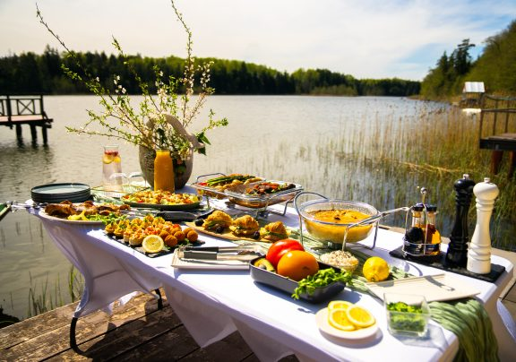

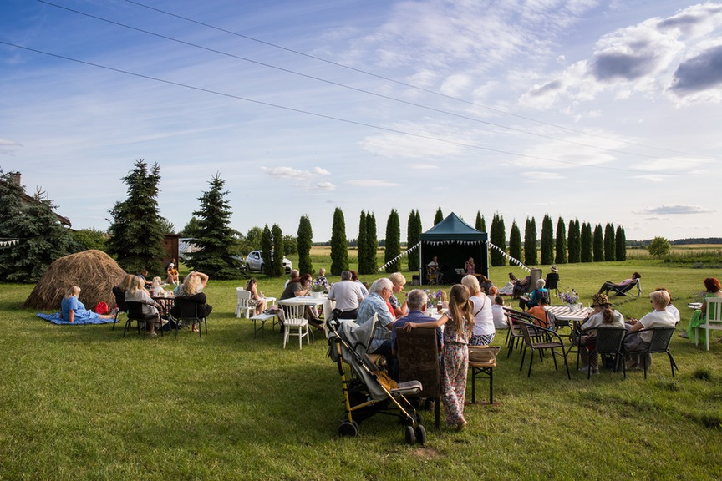
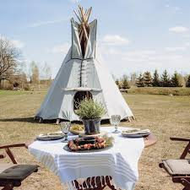
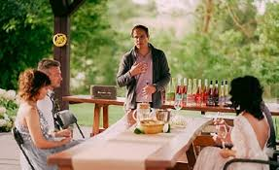
Veiksmi, enerģiju un daudz jaunu ideju!
Projekts Nr. 26-00-C0LA19.333-000002 "Ēdiens bez robežām: tikšanās caur garšām"

